Slide 1
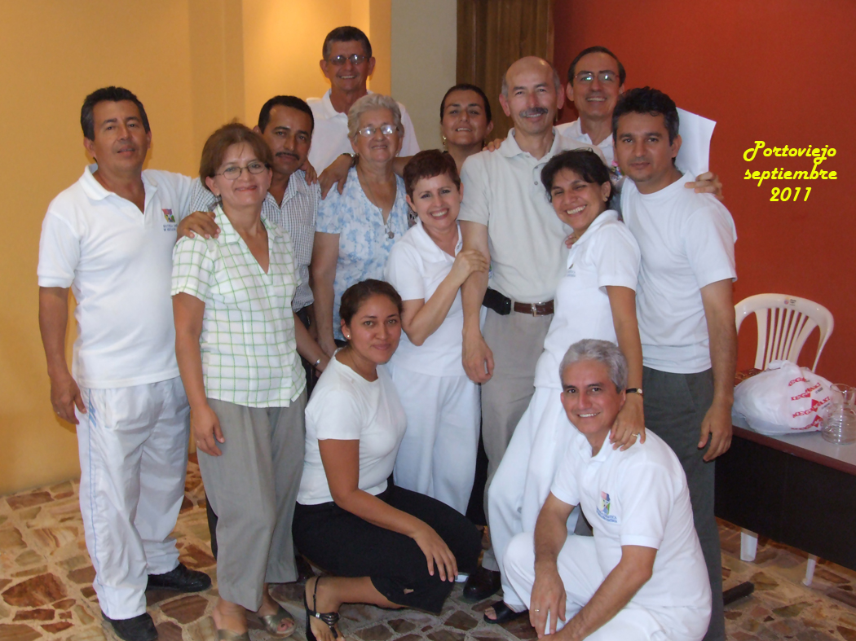

Slide 2
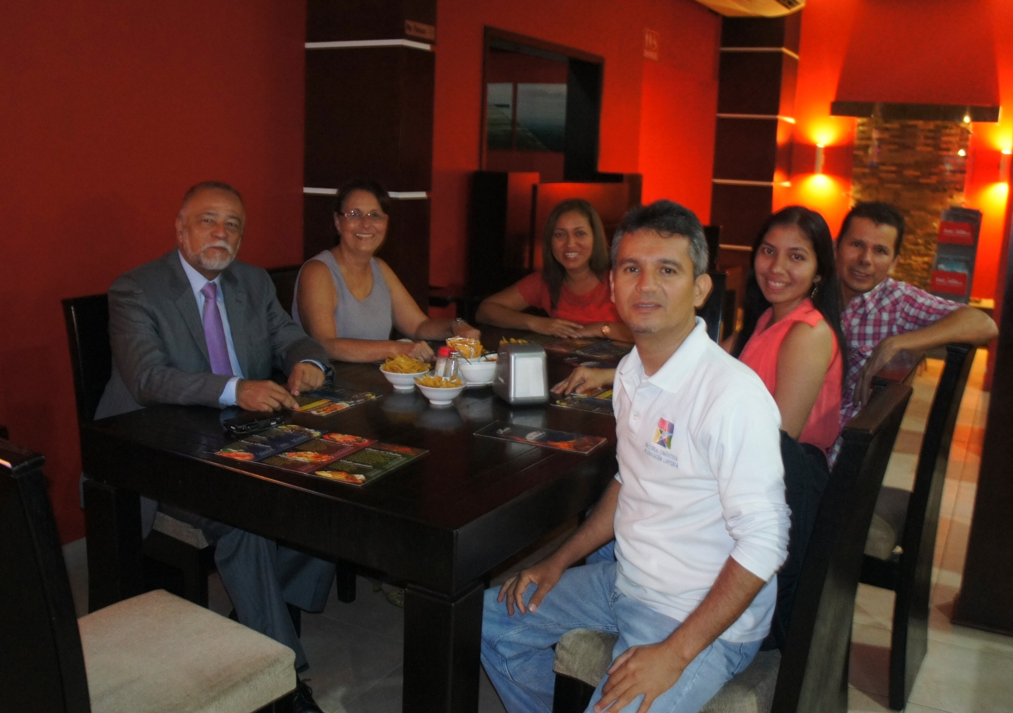

Slide 3
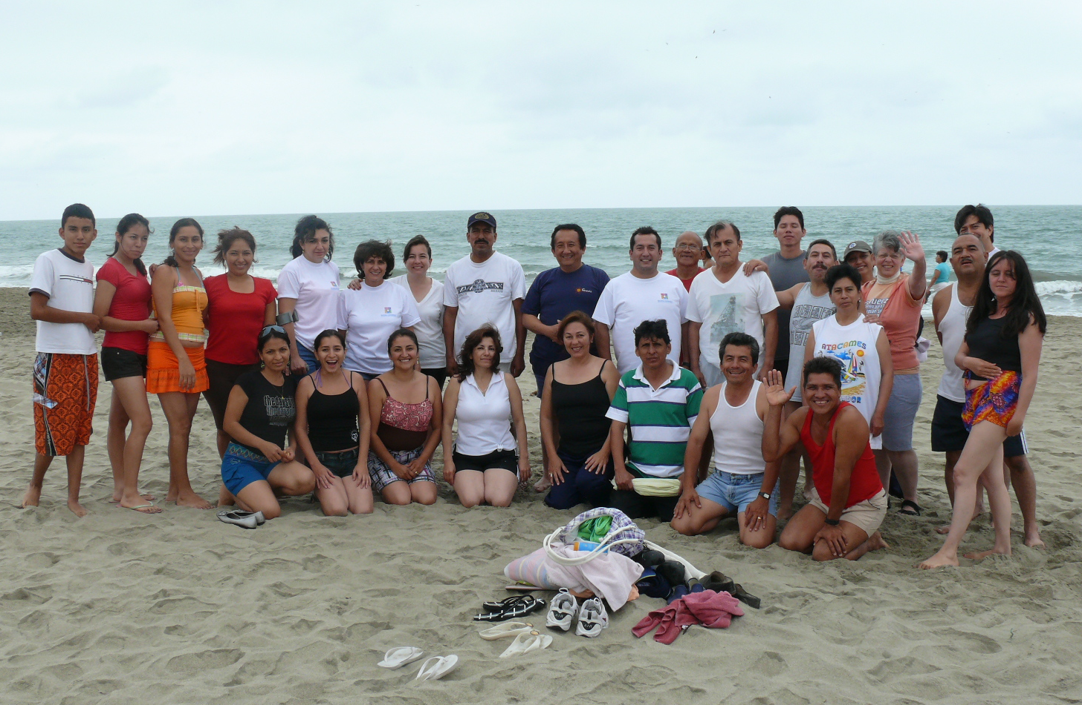

Slide 4
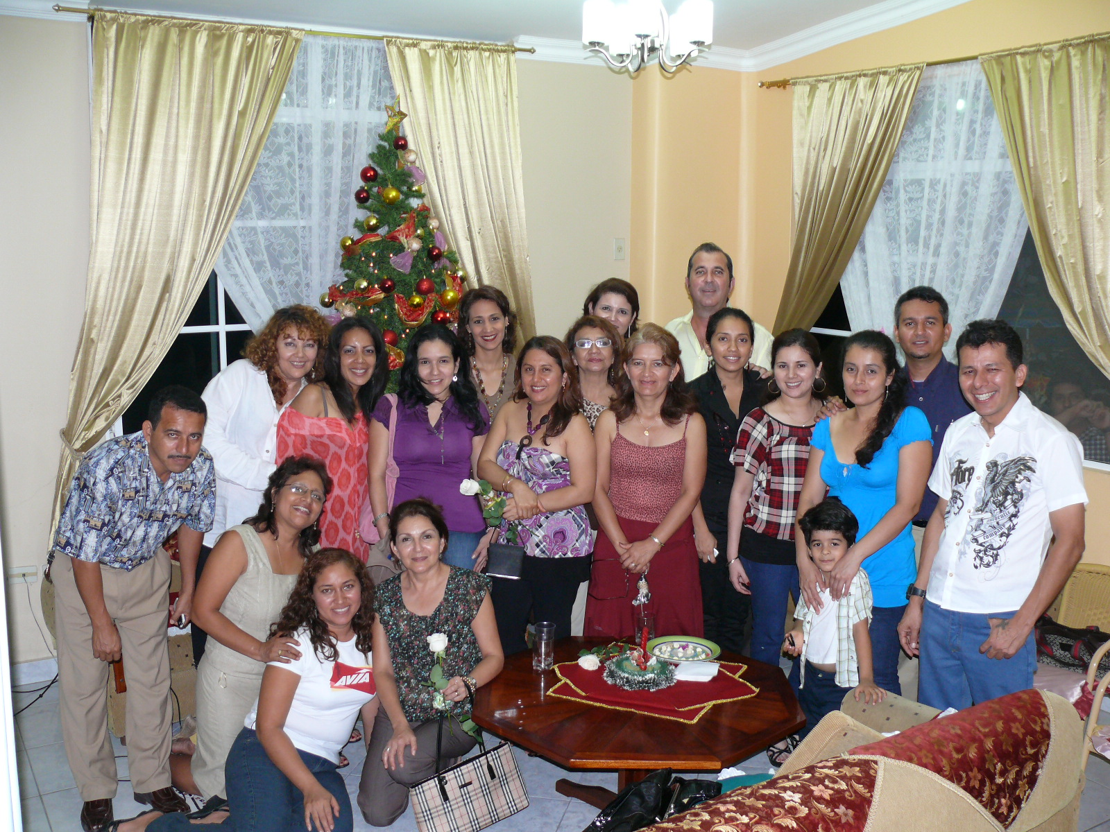

Slide 5
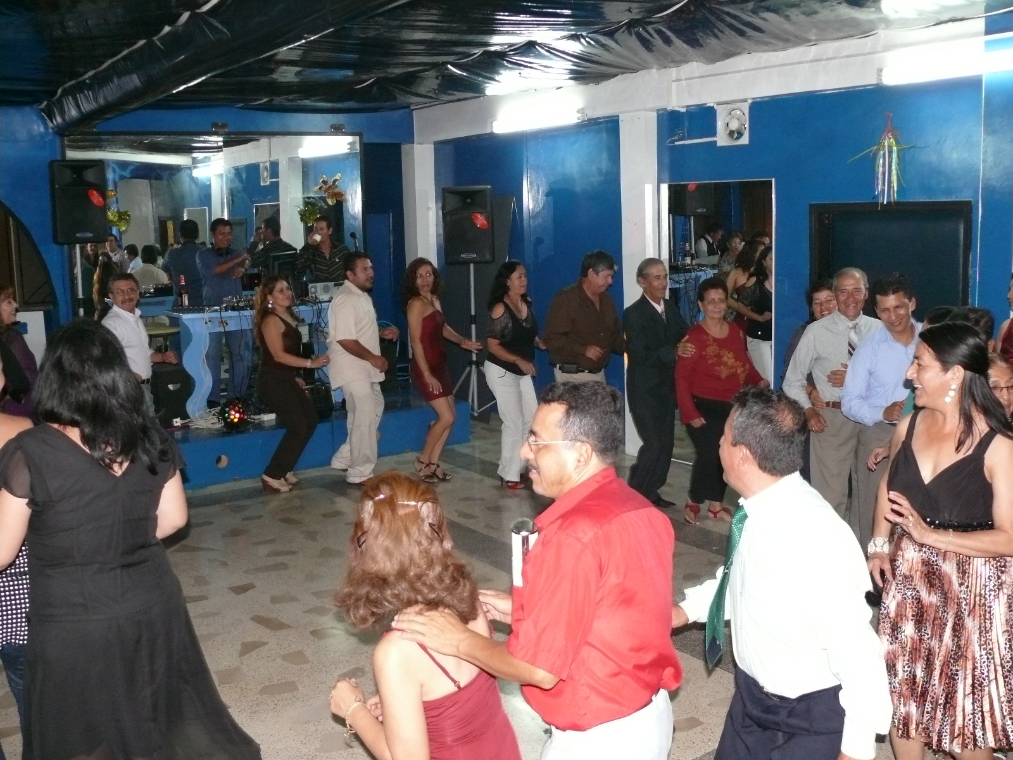

Slide 6
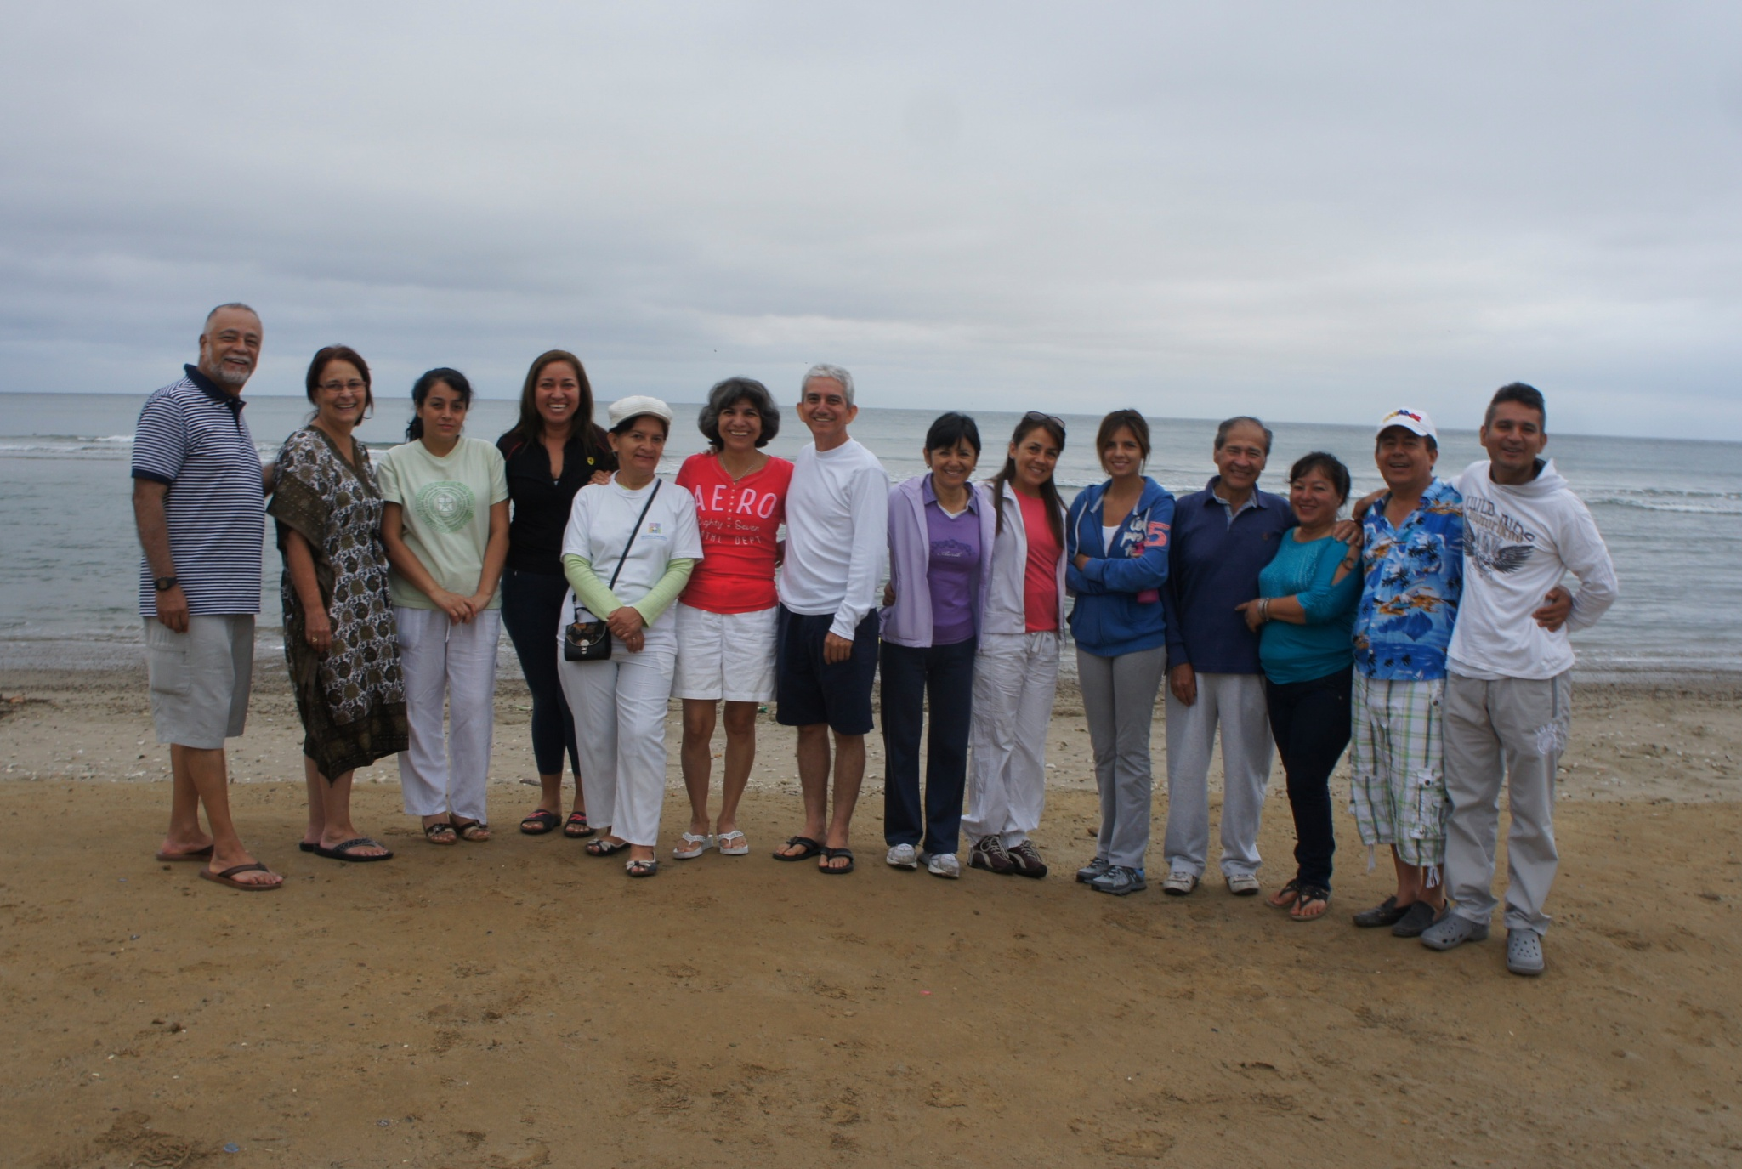

Slide 7
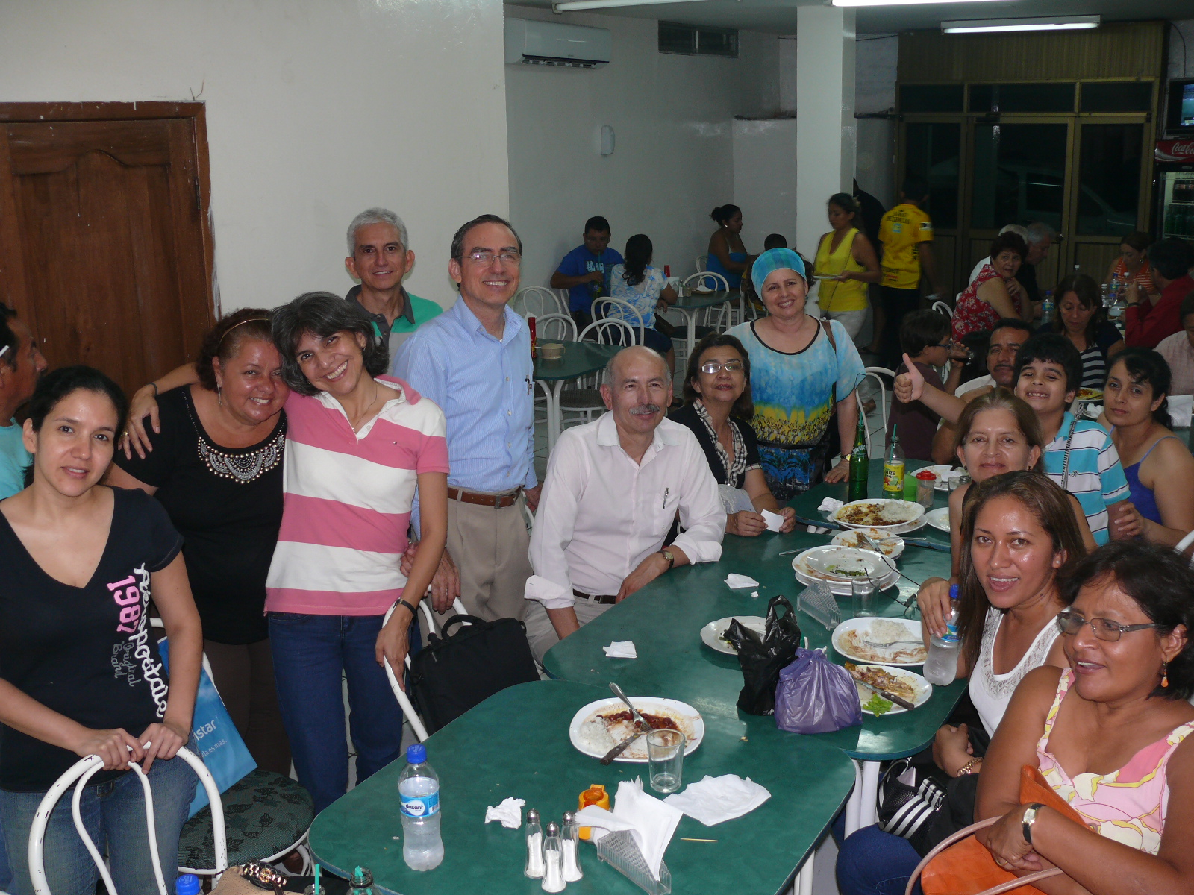

Slide 8
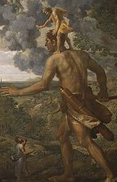
Historia del desarrollo de actividades Gnósticas en Manta
Bernardo de Chartres, filósofo neoplatónico de origen bretón, decía -en relación con el avance de la ciencia- que somos como enanos sobre hombros de gigantes. Podemos otear el horizonte, no por la agudeza de nuestra vista ni por la altura de nuestro cuerpo, sino porque somos levantados por su gran altura.

Slide 9

Esto lo puede vislumbrar todo anhelante del sendero espiritual. Nuestros Maestros Gnósticos Samael Aun Weor, Gargha Kuichines, y el Patriarca III Jorge, y antes de ellos otros grandes seres, se dieron a la excelsa tarea de escudriñar, custodiar y acrecentar la llama de la sabiduría, de cuya fuente prendieron después sus antorchas otros que luego mantuvieron la cadena y, en un trabajo de postas, legaron esta sabiduría perenne a los seres humanos del presente.

Slide 10
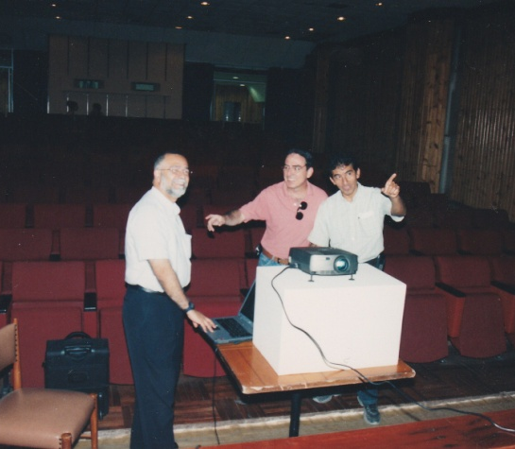
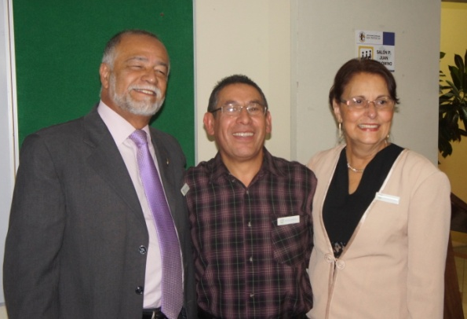
En el caso de Manta, personas como Omar Marín, Germán Salinas, Edgar Álvarez, Mario Corral, Jorge Flores; Cristina y Ulises Quiroga, Francisco Macías, José Rodríguez y tantos otros hermanos y compañeros, algunos aquí presentes -cada uno a su momento- portaron la tea que ha llegado a nuestras manos que, en memoria de su desinteresada labor, buscamos mantener viva, con el aporte de hombres y mujeres de buena voluntad, bajo la atenta mirada y el soporte de nuestros maestros Gnósticos.

Slide 11
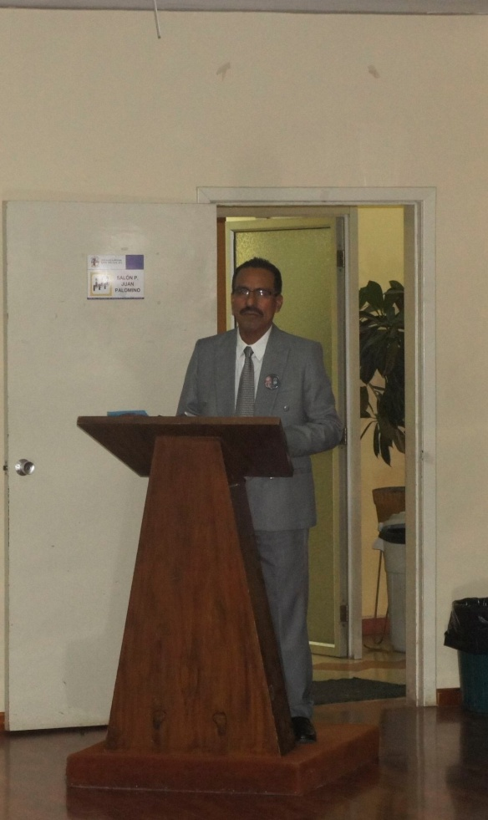
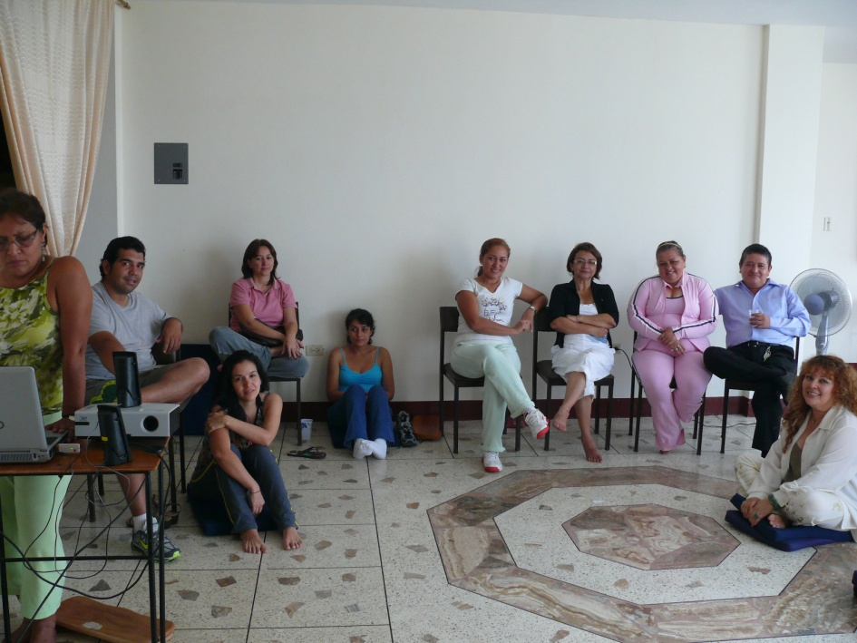
En de julio de 2008, luego de que José Rodríguez –Director de la escuela local- renunciara al cargo, y con 5 miembros (Lourdes, Clara, Jesús, Gloria y Lenin) de Segunda Cámara -que quedaban de aquel numeroso grupo que un día fuimos-, decidí asumir el desafío, luego de dialogar con la autoridad nacional, Don Jorge Granda.

Slide 12
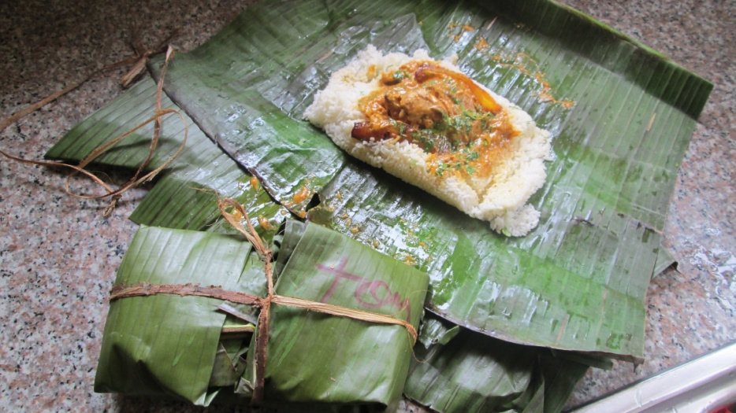
En primera instancia buscamos mejorar la economía local de nuestro centro, pues las cuentas estaban en rojo y no nos alcanzaba ni para pagar el arriendo. Buscamos alternativas. Decidimos que lo más práctico era vender algún producto comestible que tuviera aceptación. Este producto fueron las tongas, un plato típico de la costa, que ofrecimos a los amigos y conocidos.

Slide 13
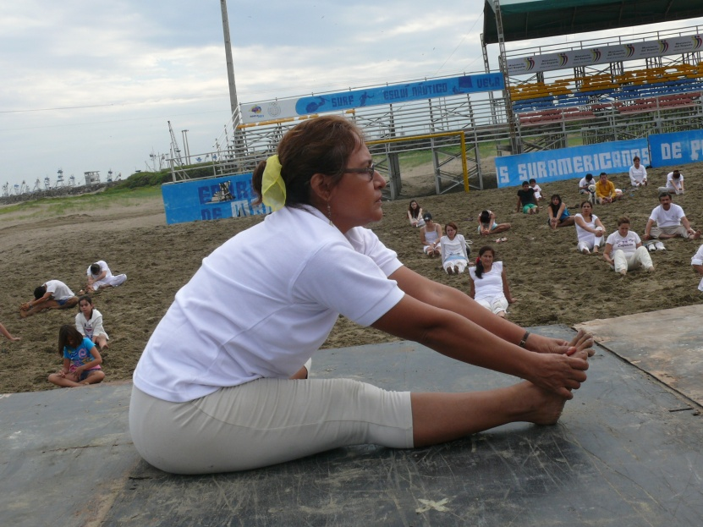
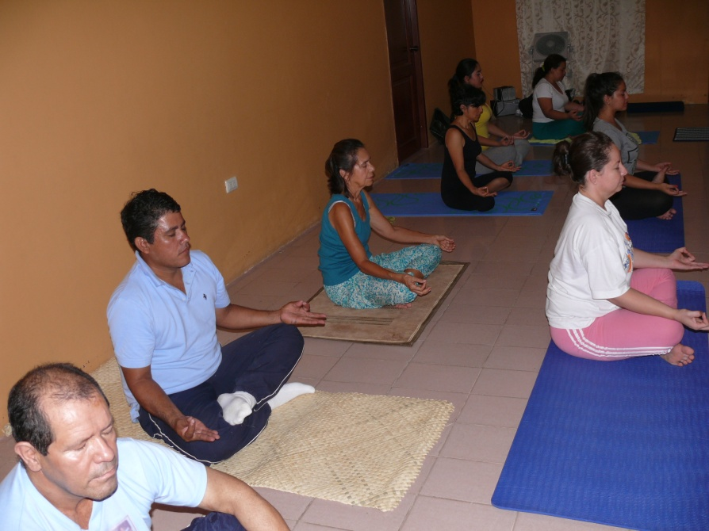
A la par, nos dimos cuenta sobre la necesidad de difundir la meditación. La compañera Lourdes Arias, quien practicaba por muchos años la disciplina del yoga, empezó a implementarla en sus clases y descubrimos que había una gran oportunidad, pues existía un público interesado
Así, empezamos a ofertar nuevos cursos de yoga y meditación combinados, del que se hicieron 2 ediciones, de 3 meses cada uno. En estas clases compartíamos algunas ideas básicas de la Gnosis.

Slide 14
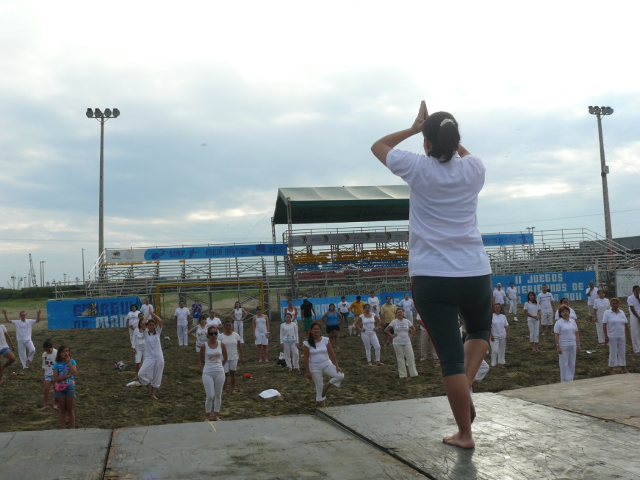
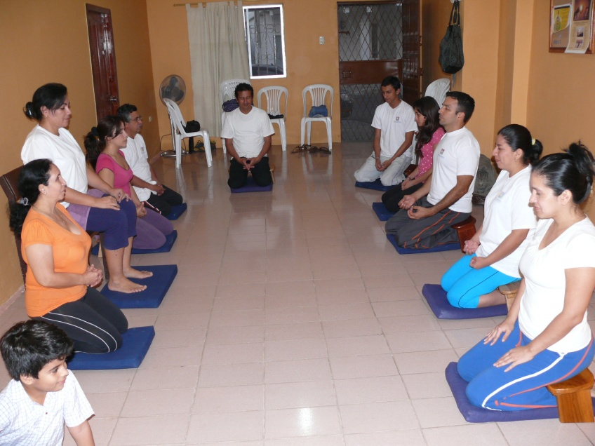
Al iniciar un nuevo curso, la oferta fue de yoga, meditación y Gnosis, al que se incorporaron estudiantes del anterior curso de yoga. Poco a poco fuimos formando un grupo de Nivel A, que cursó el Nivel B y luego el C, hasta que 5 personas más se incorporaron como miembros de 2da Cámara (Karina, Rosalba, Isabel, Ma. Elena y Fausto), con lo que el número subió a 10. Cabe señalar que durante este período tuvimos el apoyo constante de hnos. instructores de la seccional de Guayaquil.

Slide 15
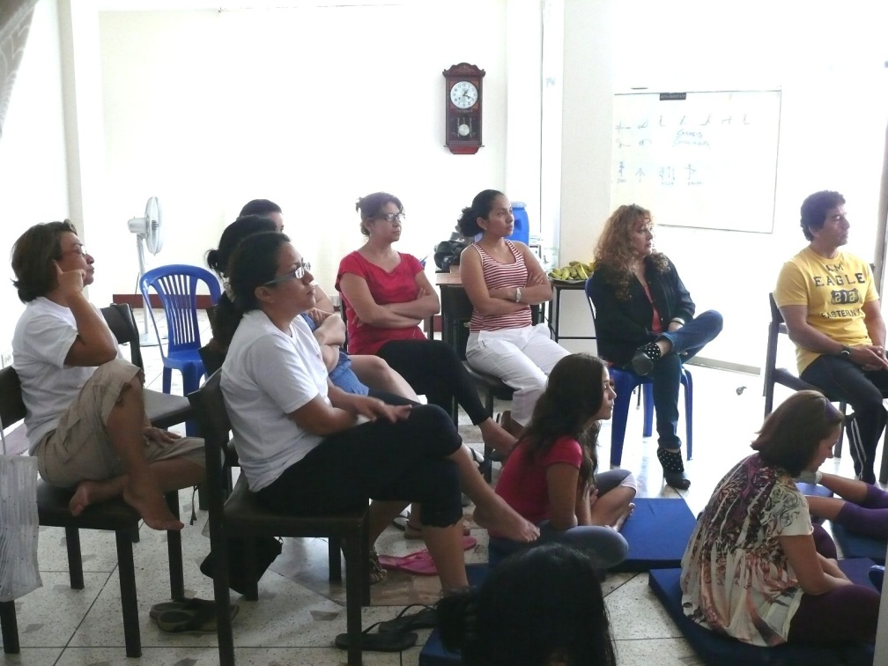
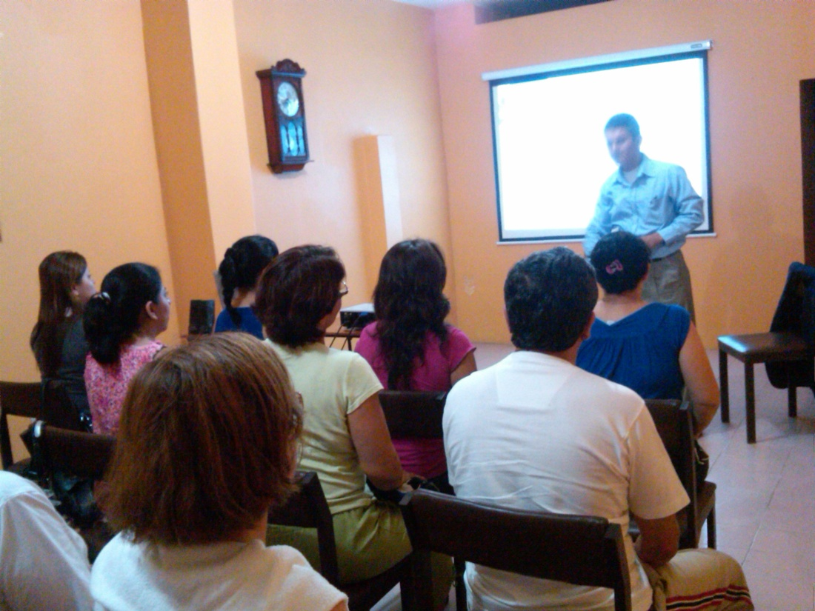

Slide 16
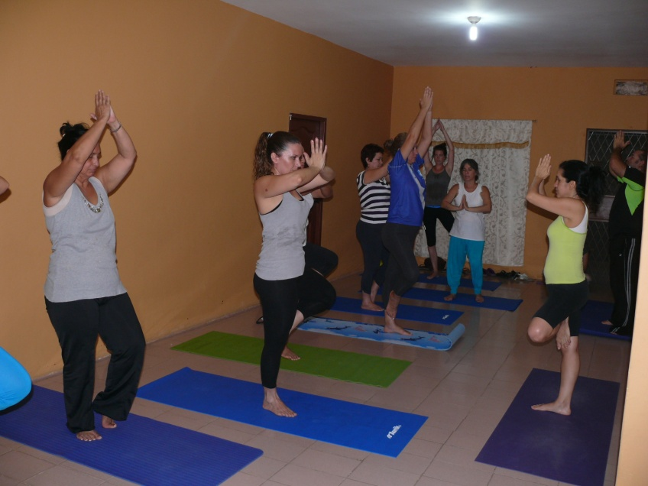
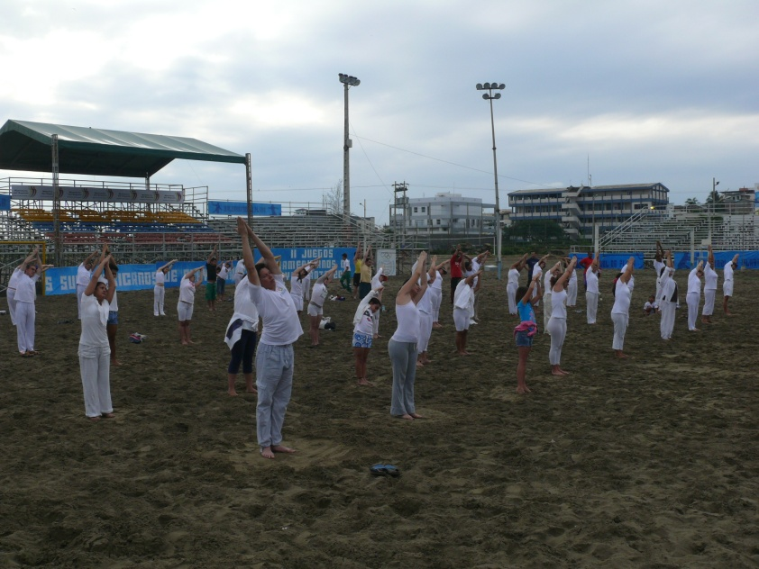
Proseguimos abriendo nuevos cursos de yoga y meditación, y generando interesados en los temas del nivel A. Ahora contábamos con el apoyo de Karina, que tenía mucha experiencia en yoga, por haber practicado esta disciplina por varios años.
Un aprendizaje importante obtenido en el proceso, es que haber tenido la suerte de incorporar instructoras de yoga profesionales, debidamente capacitadas en el arte y la transmisión del conocimiento, le dio un nivel superior a los cursos.

Slide 17
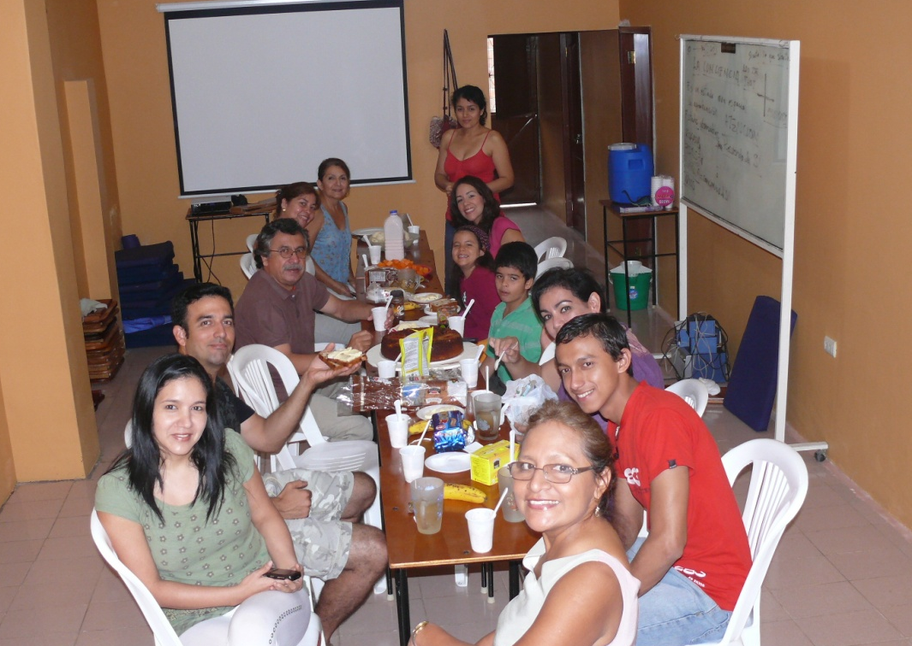
Poco a poco la economía de la Escuela mejoró con el aporte de los estudiantes y la venta de tongas, y empezamos a ponernos al día en nuestras obligaciones con la tesorería nacional y otros compromisos (año 2012).

Slide 18
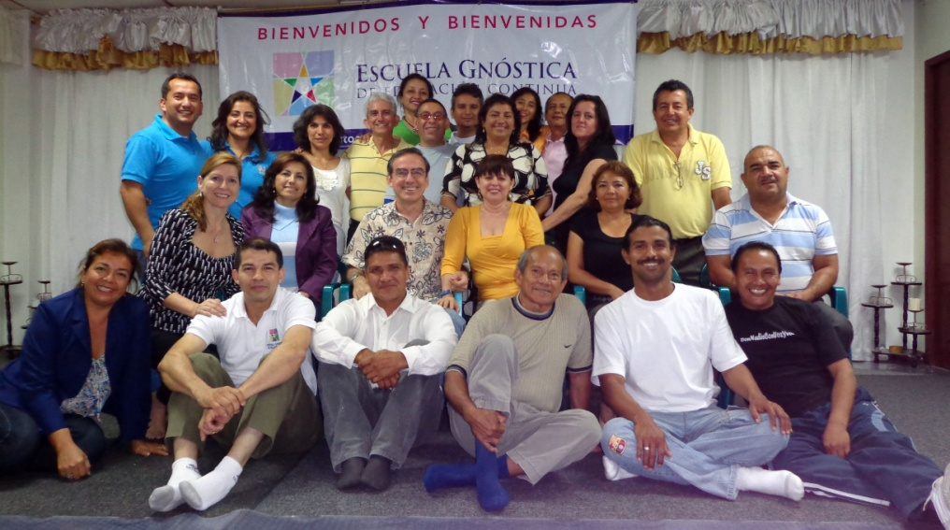
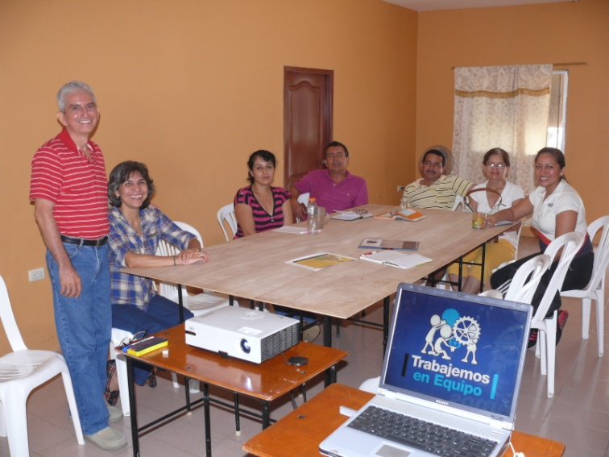
Durante el proceso se dieron algunas condiciones que fortalecieron a la institución, pues de la mano de nuestro Patriarca III Jorge, se realizaron algunos eventos como Formador de Formadores, tareas virtuales, el taller Trabajo en Equipo, etc. que nos aportaron ideas y, sobre todo, a darnos cuenta que teníamos la capacidad de emprender nuevas ideas para difundir la Gnosis y posicionar nuestra Escuela en el entorno social.

Slide 19
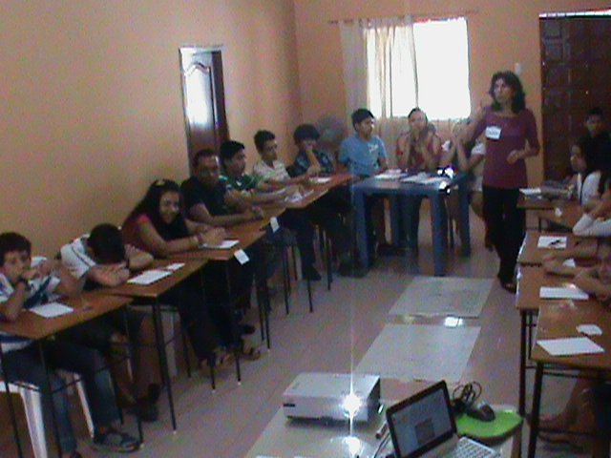
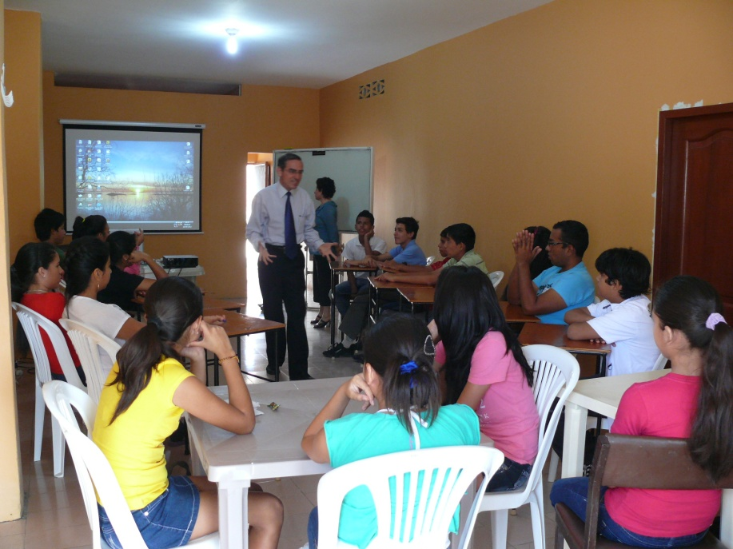
En Manta se realizó un taller sobre sexualidad para adolescentes, que tuvo buena acogida, con las familias de los alrededores de la Escuela y de miembros Gnósticos.

Slide 20
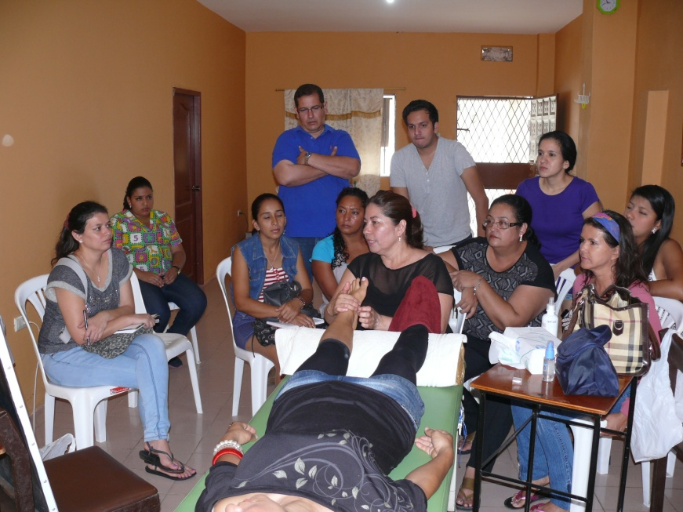
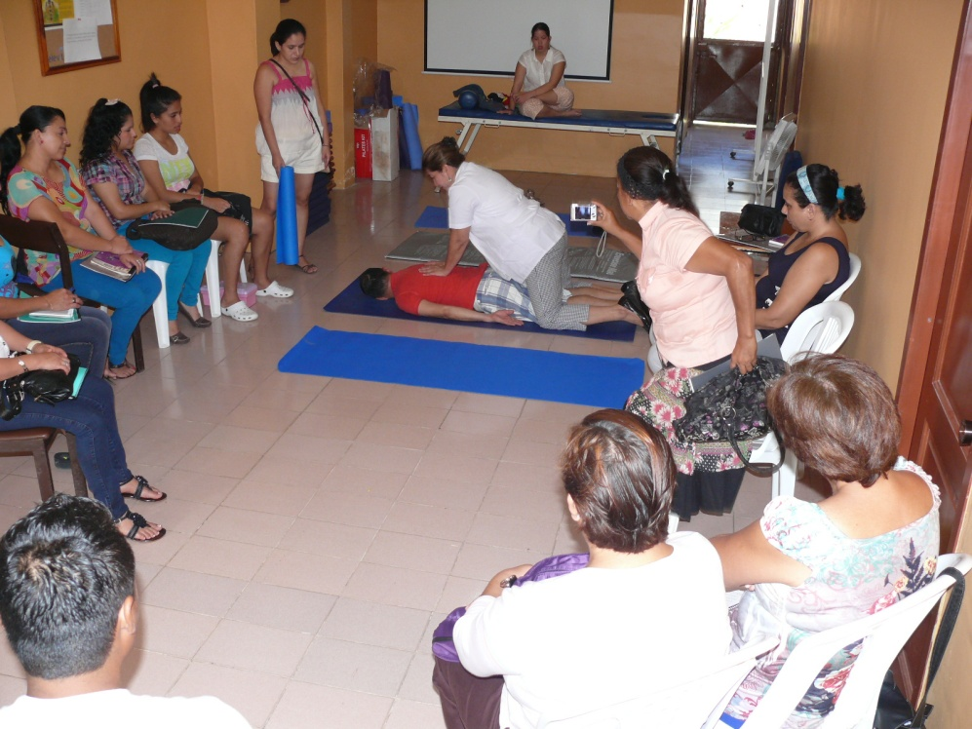
Con la idea de aprovechar eficazmente los salones de la institución, Gina Freire, experta en masaje terapéutico, exmiembro – y actual estudiante del Nivel C- realizó 3 eventos que tuvieron buena acogida, y que aportaron ingresos para la institución.

Slide 21
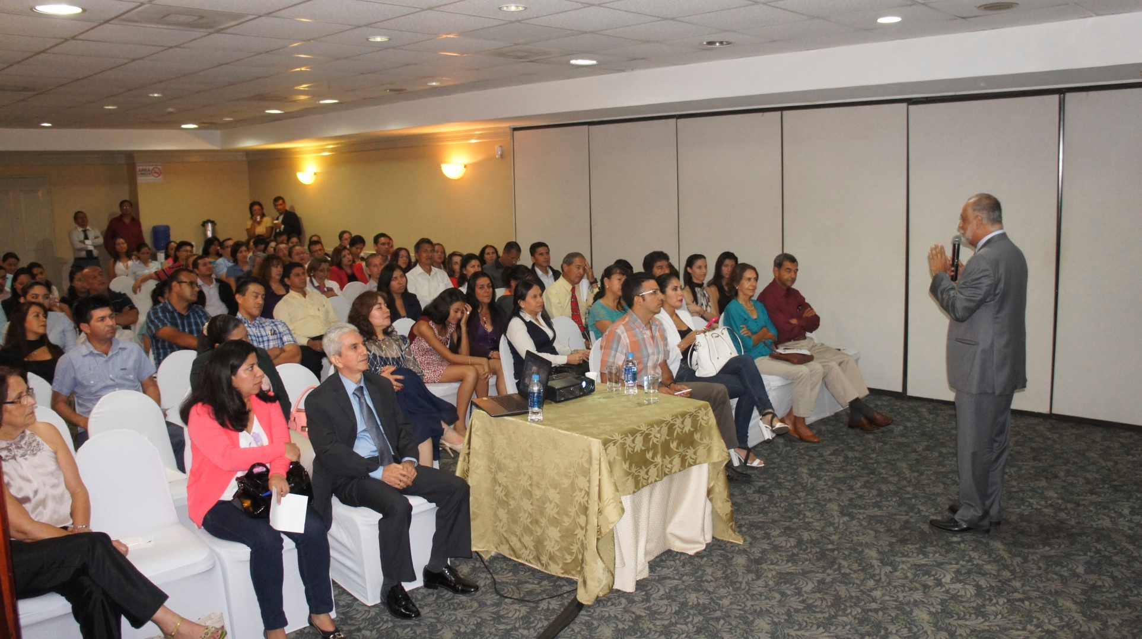
Luego, con la gira realizada por nuestro Venerable Patriarca en Ecuador, en el 2014, Manta realizó un evento –en el hotel Oro Verde- al que asistieron 125 personas.

Slide 22
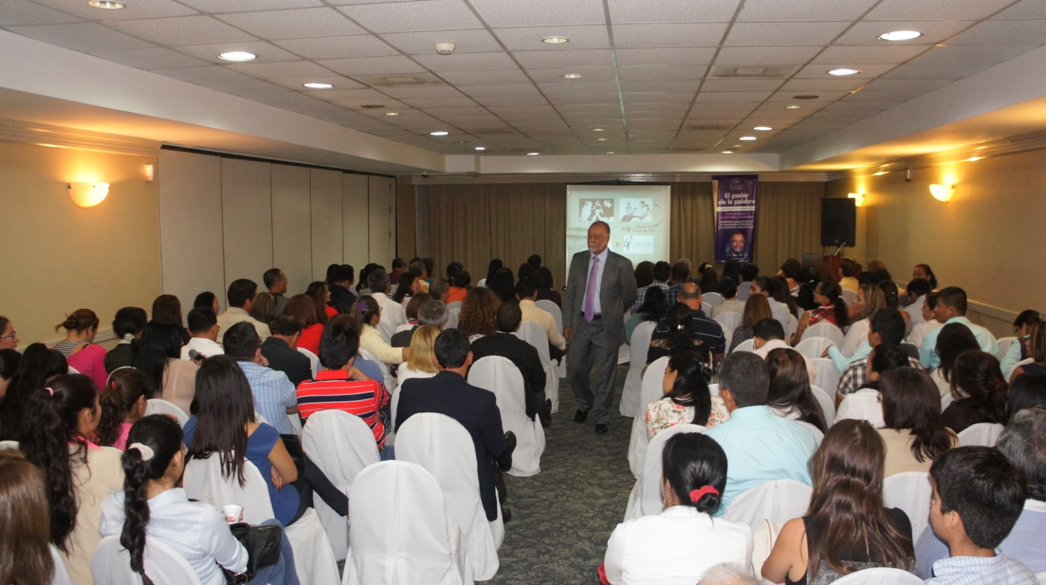
Los resultados positivos de dicho programa, nos ratificó que, a pesar del reducido número de miembros, estamos preparados para realizar emprendimientos, que pudieran ser más mejores, al tener más acompañamiento de nuestros directivos nacionales.
Con ocasión de este evento realizamos una alianza estratégica con un hotel de la ciudad, lo que nos supuso un ahorro en los costos.

Slide 23
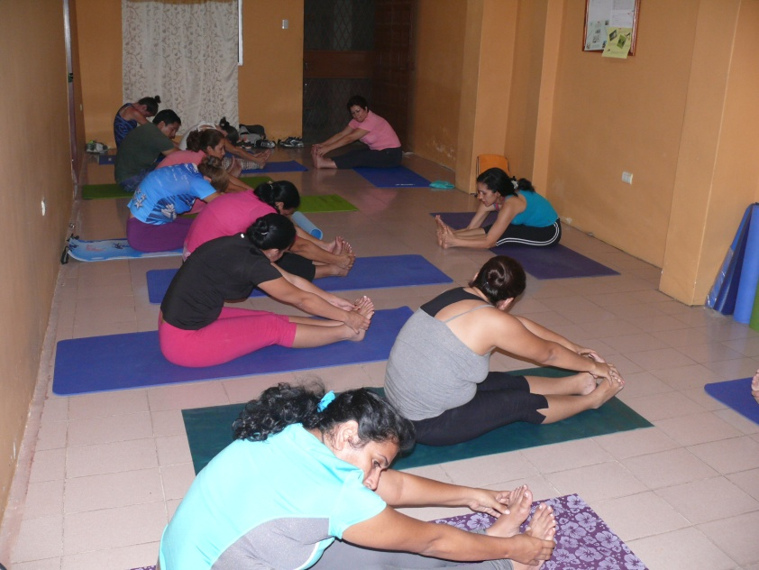
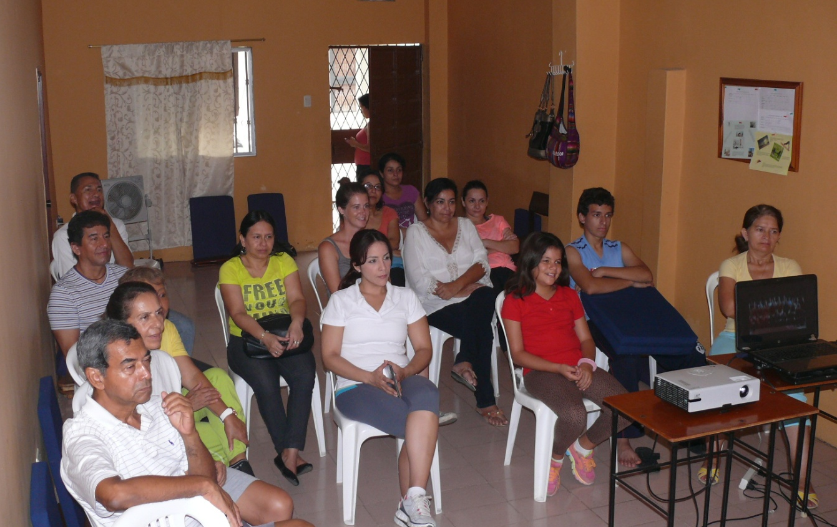
Al momento, (abril de 2015) hemos terminado un nuevo curso de yoga y meditación que iniciamos en enero y al que asistieron 12 personas; y tenemos en marcha un Nivel A con 7 estudiantes y un Nivel C con 4 alumnos.

Slide 24
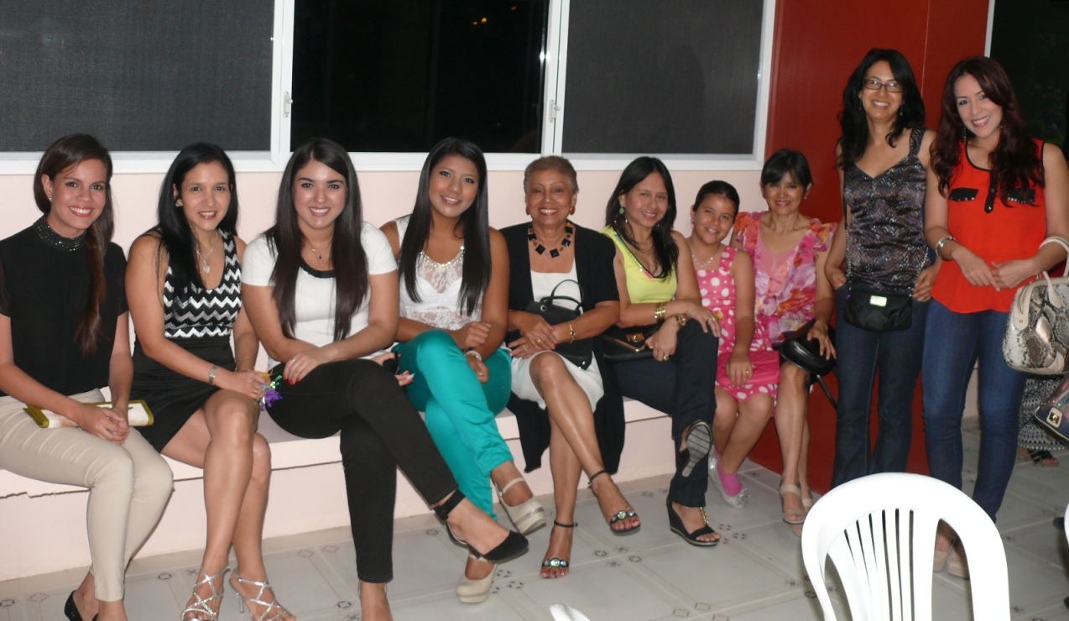
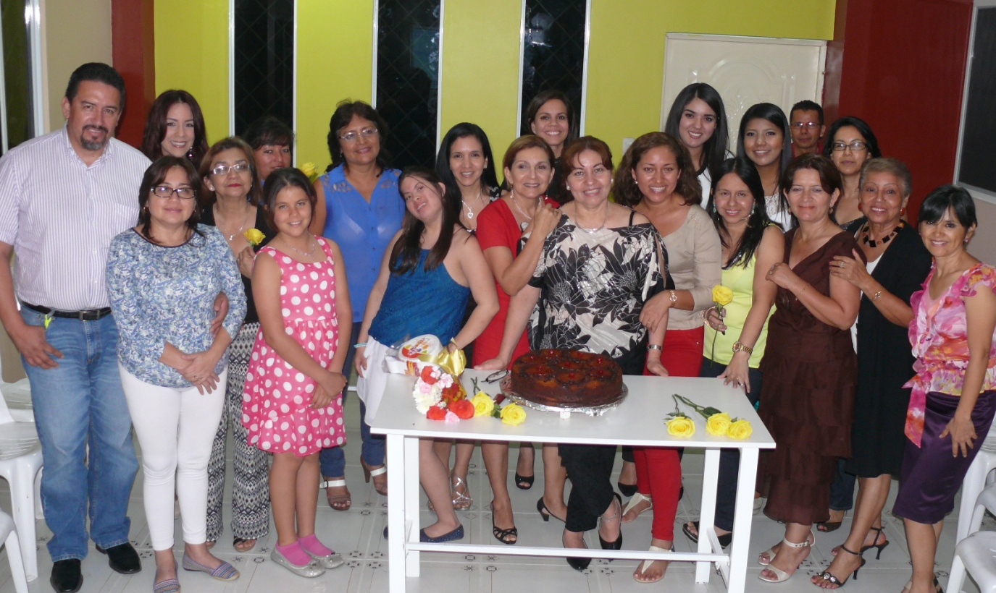

Slide 25
